Slide 1


Slide 2
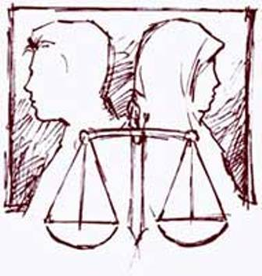
طلاق و علل افزایش آن

Slide 3
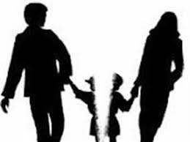
طلاقDivorce ) ( از نظر لغوی به معنی رها شدن می باشد و در اصطلاح عبارت از پايان دادن زناشويی به وسیله زن و شوهر . طلاق را اغلب راه حل رايج و قانونی عدم سازش زن و شوهر ، فروريختن ساختار زندگی خانوادگی ، قطع پیوند زناشويی و اختلال ارتباط والدين با فرزندان تعريف كرده اند .

Slide 4
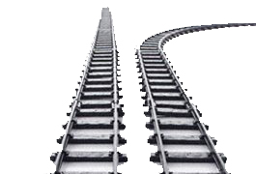
نبود ناگهانی همسر ممکن است احساس اضطراب یا هراس ایجاد کند؛ هر چند برخی نیز ممکن است پس از طلاق احساس خوشحالی داشته باشند. معمولاً زنان از طلاق بیش از مردان از نظر اقتصادی زیان می‌بینند، اما فرایندهای سازگاری روانی و اجتماعی برای مردان و زنان تفاوت چندانی ندارد. بعضی از مردان و زنان ممکن است پس از طلاق به ازدواج مجدد تن در دهند.

Slide 5
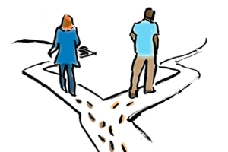
طلاق به عنوان يك آسيب اجتماعی بر بنیان خانواده اثر گذار است. در اين ميان بعضي اشخاص تصور مي كنند زنان بيش از مردان آسيب مي بينند. ممكن است زنان از نگاه فرهنگي و يا موضوع امرار معاش يا مسائل عاطفي آسيب ببينند اما تخليه خود از نظر رواني را با گريه و يا درد دل انجام مي دهند اما مردان بعد از طلاق نه تنها دچار آسيبهاي رواني بيشتر مي شوند بلكه به خاطر ساختار اجتماعي با درون ريزي ناراحتي ها در معرض سكته و مرگ زودرس قرار مي گيرند.

Slide 6
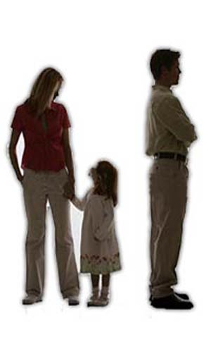
آثار طلاق بر مردان بيش از زنان است. آسیب شناسان و روانشناسان اجتماعی معتقدند احساساتی نظیر ناامیدی، یاس، افسردگی، کاهش اعتماد به نفس، کاهش پذیرش شخصیت فردی، زیر سوال بردن زیباییها و تواناییهای شخصی و فردی بعد از متارکه به شکل گسترده و پنهان در مردان شکل می‌گیرد.

Slide 7
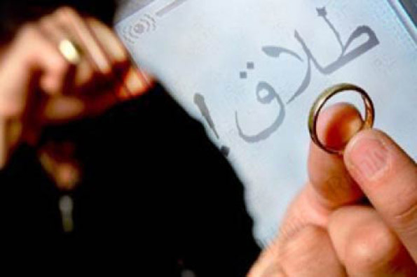
دكتر ابهري،رفتار شناس و استاد دانشگاه می گوید: مردان بعد از كودكان بيشترين آسيب را از طلاق مي بينند. نگراني در مورد سرنوشت فرزند و آينده او ، گسست عاطفي با همسر، نگاه جامعه به يك مرد جدا شده و اشاره به ضعف وي به خاطر عدم توانايي در مديريت زندگي عواملي هستند كه مرد را مورد هجوم قرار مي دهند.

Slide 8
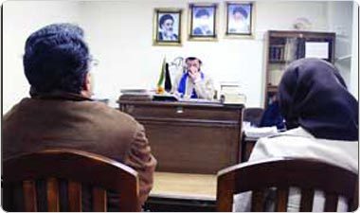
آسیب ها پس از طلاق در چند محور قابل بررسی است. بر اساس پ‍ژوهش هايي كه در خصوص تاثيرات طلاق بر خانواده انجام شده است،پیامدهای فردی كه طلاق بر تک تک افراد وارد مي كند بسيار وسیع است. سرخوردگی منفی، حس بدبینی و تردید، مشکلات مالی اولين اثرات طلاق بر زندگي فردي است كه زندگي مشترك خود را از دست داده است.

Slide 9

حس بدبینی و تردید از ازدواج يكي از مشكلات فراگير در مردان طلاق است. آنها به این فکر می کنند اصلا لازم است دوباره ازدواج کنند یا خیر، یا اصلا چه ضرورتی دارد دوباره ازدواج کنند. برای مردان پس از طلاق فرصت هایی برای ازدواج مجدد به وجود می آید، اما آنها به دلیل حس بدبینی که با سرخوردگی همراه است، از کنار آنها می گذرند.

Slide 10
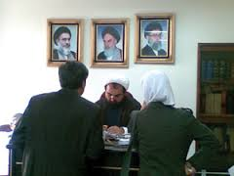
دکتر مظاهری عضو انجمن روانپزشکان ایران درباره تاثیرات زیانبار طلاق مي گويد: از آنجا که بسیاری از مردان توانایی کمتری در کنار آمدن با مشکلات دارند و توانایی روانی زنان در این گونه مسائل بیشتر و علت آن نیز ترشحات هورمون استروژن است، هنگام متارکه، مردان به دلیل وابستگی به همسر از نظر مسائل تربیتی و مسائل حاکم بر زندگی ضربه بیشتری می بینند.

Slide 11
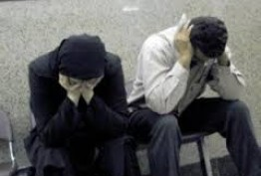
ترس از تنهایی پس از طلاق، احساسی است که زنان بیش از مردان ابراز می کنند. این ترس بیشتر ناشی از این نگرانی است که آیا شریک زندگی دیگری خواهند داشت؟ ترس از این که نتوانند بدون یک مرد زندگی کنند و فرزندان خویش را به تنهایی بزرگ کرده و شغلی بیابند و از نظر مالی خود و فرزندانشان را تامین کنند.این ترس ها ناشی از نگاه واقع بینانه در زندگی فردی و اجتماعی است.

Slide 12
گاهی زنان مطلقه با احساس گناه زیادی درباره متلاشی شدن خانواده دست به گریبان هستند. به اعتقاد برخی از صاحب نظران مهم ترین احساسی که پس از طلاق در پدر و مادری که متارکه کرده اند پدید می آید، احساس گناه و خیانت نسبت به خوشبختی فرزندان است. به علاوه بیم از آینده ای مبهم برای خود و فرزندان، واکنش های گوناگونی را در آنان پدید می آورد و این وضعیت، احساس گناه را افزایش می دهد.

Slide 13
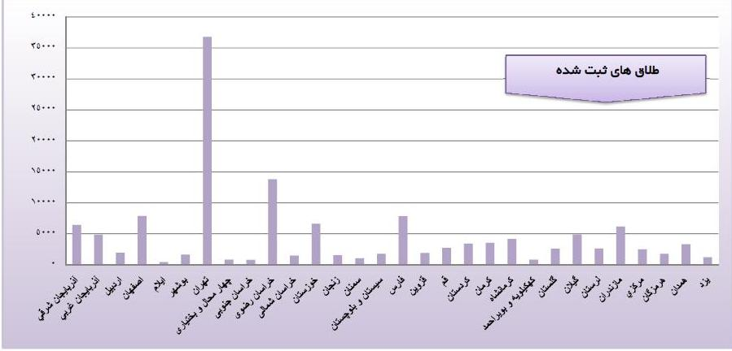

Slide 14
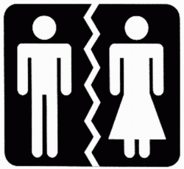
نبود همسر و تنهایی پس از طلاق موجب می شود که بیشتر زنان پس از جدایی به ناراحتی های روحی و جسمی دچار شوند و همچنان نیازهای عاطفی خود را در شوهر سابق خود جست وجو کنند.کمبود معاشرت و تفریح ها به علت مسائل شهرنشینی در کلانشهرها، بر مشکلات عاطفی زن می افزاید. البته مشکلات روحی پس از طلاق به مراتب بیش از صدمات جسمانی آن است. زن مطلقه به علت نداشتن استقلال اجتماعی از پایگاه اجتماعی معینی برخوردار نیست و به خانواده پدر یا برادر وابسته است.

Slide 15
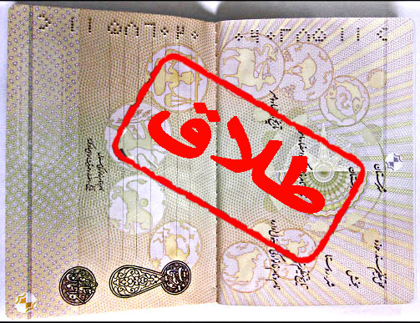
در برخی مواقع رفتار جامعه با زنان مطلقه به گونه ای است که آن ها احساس می کنند دیگر جایی در جامعه ندارند. فرد مطلقه نه در مقام یک مجرد است و نه در مقام یک متأهل. جامعه ما تعریف و جایگاه مناسبی را برای وی در نظر نمی گیرد و نگرش منفی نسبت به فرد مطلقه وجود دارد.مشاور خانواده کاهش فرصت های ازدواج برای زنان مطلقه را هم به فهرست این آسیب ها اضافه می کند و می گوید: زنان مطلقه نسبت به مردانی که متارکه کرده اند، کمتر ازدواج مجدد می کنند. از جمله علل اجتماعی این وضعیت، وجود فرزندان، سن زن و تمایل نداشتن مردان برای ازدواج با زن مطلقه است.

Slide 16

در فرهنگ ایرانی زنان مطلقه برای ازدواج، از اعتبار کمتری برخوردارند و مردی که ازدواج نکرده است کمتر به سراغ آن ها می رود و در اغلب موارد مردانی که زنان خود را از دست داده یا همسر خود را طلاق داده اند، به خواستگاری آن ها می روند، در این شرایط زن مطلقه دیگر نمی تواند آزادانه حق انتخاب داشته باشد و سطح توقعات او از طرف مقابل، بسیار تنزل می کند و بسیاری از شرایط ناگوار را به اجبار پذیرا می شود؛ زیرا در غیر این صورت برای همیشه تنها خواهد ماند.

Slide 17
«علل افزایش طلاق از سه نقطه نظر، اجتماعی، اقتصادی و آماری قابل بررسی است. از نظر اجتماعی تغییر در فضای جامعه و آشنا شدن مردم بویژه زنان با حقوقشان یکی از علل رشد طلاق است. همچنین گسترش سازمانهای حمایت و حمایتهای اجتماعی از مطلقین بویژه زنان مطلقه از دیگر عوامل رشد این پدیده است. نکته دیگر قانون به روز شدن مهریه است. تا ده سال پیش زنان نه با حقوقشان آشنایی داشتند و نه در صورت طلاق از پشتوانه مالی برخوردار بودند. اما با وضع قانونهای جدید، مسائل مالی که یکی از موانع اقدام به طلاق بود، حل شده وزنان مطمئن هستند که در صورت طلاق علاوه بر حمایت های اجتماعی، پشتوانه مالی نیز خواهند داشت. این مسأله باعث شده بسیاری از طلاقهای عاطفی تبدیل به طلاق واقعی شود می توان گفت طلاق بطور مطلق افزایش پیدا نکرده بلکه بیشتر نمود اجتماعی پیدا کرده است و خود را نشان می دهد.»

Slide 18
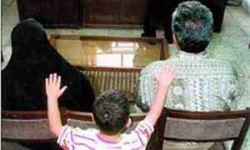
Reference http://vista.ir/article/338706

Slide 19
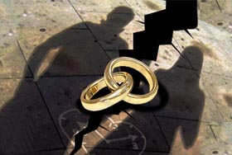
از یک منظر کلان، عبور از جامعه سنتی به جامعه مدرن از یک سو، بنیان خانواده را سست می کند و از طرفی رشد میزان ازدواج را به خطر می اندازد. در جامعه مدرن، تساوی حقوقی زن و مرد در همه عرصه های زندگی مطرح می شود. نقش زن در خانواده و جامعه تحول پیدا می کند و در بستر این تحول است که وظایف و تکالیف زن و مرد تغییر می کند. در صورتی که آحاد جامعه مخصوصاً مردان برای قبول این تحول آماده نباشند رشد میزان طلاق اجتناب ناپذیر می شود چرا که معیار ازدواج عوض شده و در معرض دگرگونیهای مداوم است.

Slide 20
یکی دیگر از علل طلاق در جامعه بیکاری آقایان است، تشریفات زاید در زندگی‌ها، چشم و هم چشمی و عدم تأمین نیازهای زندگی از دیگر عوامل طلاق در جامعه است.
۱۵ الی ۲۰ درصد طلاق در کشور به علت کاهش غیرت ناموسی است و این کاهش هم ناشی از ‌انواع فسادهای است که به صورت ماهواره و اینترنت در دسترس همگان قرار گرفته است.
عضو کمیسیون حقوقی و قضایی مجلس ادامه داد: در گذشته زن با لباس سفید به خانه بخت می‌رفت و با کفن خارج می‌شد‌ اما امروز دیگر این‌گونه نیست و طلاق قباحت خود را در جامعه از دست داده است.
زادسر ادامه داد: بیش‌تر طلاق‌ها در ۲ الی ۳ سال اول زندگی مشترک رخ می‌دهد و در سال‌های بعدی زندگی واقعه طلاق به مراتب کم‌تر اتفاق می‌افتد.

Slide 21
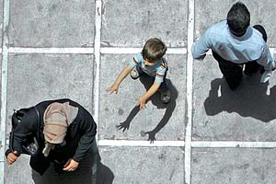

Slide 22
مهم‌ترین دلایل طلاق
ضعف مهارت‌های ارتباطی : متأسفانه در این زمینه مردم کشور ما بسیار مشکل دارند و در واقع با مهارت‌های زندگی آشنا نیستند.
ناهمسانی در انتخاب همسر یا همان کفّیتی که در اسلام مورد تأکید قرار گرفته است : متأسفانه در زمان انتخاب همسر به بحث کفّیت، که بسیار جدی در اسلام بر آن تأکید شده است، توجه نمی‌شود.
خشونت : دلیل دیگر عسر و حرج ناشی از رفتارهای خشن است که البته این مسئله چندان فراگیر نیست، ولی برخی به خاطر رفتارهای خشن همسرشان ناچار به طلاق می‌شوند.
اعتیاد.
بدرفتاری‌های عاطفی.

Slide 23
برخی دیگر از عوامل طلاق در جامعه :
توقعات نامحدود زن و مرد :
در حال حاضر جوان‌های ما بسیار ایده‌آل‌نگر و بلندپرواز هستند. آن‌ها احساس می‌کنند با ازدواج می‌توانند به تمام آرمان‌ها و آرزوهایشان برسند و مدینه‌ی فاضله‌ای از ازدواج در ذهن خود ترسیم می‌کنند، اما وقتی ازدواج می‌کنند، می‌بینند واقعیت موجودی که با آن مواجه شده‌اند کاملاً با آن چیزی که در ذهنشان تصور می‌کردند تفاوت دارد. در واقع تصوری که جوانان ما از ازدواج دارند با واقعیت ازدواج تفاوت زیادی دارد. لذا این مسئله باعث می‌شود که توقعات نامحدودی پیدا ‌کنند، اما وقتی وارد زندگی می‌شوند و می‌بینند که هیچ کدام از توقعات‌ و رؤیاهایشان تحقق پیدا نمی‌کند، تصور می‌کنند که باید طلاق بگیرند.

Slide 24
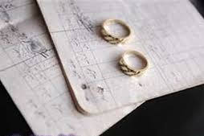
دخالت‌های برخی از خانواده‌ها
پدران و مادران برخی عروس‌ها و دامادها متأسفانه از تدبیر لازم برای مواجهه‌ با مشکلات میان فرزندشان و همسرش برخوردار نیستند و نمی‌دانند وقتی دخترشان با همسرش دچار مشکل می‌شود، با دامادشان چگونه برخورد کنند یا وقتی پسرشان با همسرش دچار مشکل می‌شود با عروس‌شان باید چگونه برخورد کنند.

Slide 25
بی‌اعتنایی زن و مرد نسبت به خواسته‌های یکدیگر
بی‌اعتنایی به مسائل عاطفی و جنسی یکی دیگر از مسائل مهم و دلیل بسیاری از طلاق‌هاست. به هر حال، مرد از همسرش انتظارات خاصی دارد و متقابلاً زن نیز از شوهرش انتظاراتی دارد. متأسفانه مهارت پاسخ‌گویی به انتظارات جنسی و عاطفی در زنان و مردان ما وجود ندارد. از یک سو، محرک‌های موجود در جامعه به نیازهای جنسی دامن می‌زند و از سویی دیگر، همسر پاسخ‌گوی این نیازهای جنسی نیست. همین مسئله سبب می‌شود که اختلاف و درگیری به وجود بیاید و نهایتاً هم به طلاق منجر شود.

Slide 26
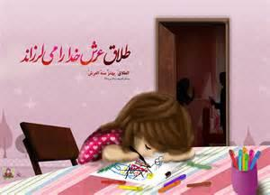
عدم تناسب فرهنگ خانواده‌ها
عدم تناسب فرهنگ خانواده و روحیات زن و مرد به ویژه در ازدواج‌های دانشجویی دیده می‌شود. دانشجویان بعضاً کمترین توجهی به تناسب فرهنگی ندارند و دختر و پسر با فرهنگ‌های کاملاً متفاوت فقط به ازدواج می‌اندیشند، ولی بعداً متوجه عدم تناسب روحیات و مسائل فرهنگی‌شان می‌شوند و این موضوع می‌تواند مشکل‌زا باشد و منجر به طلاق شود.

Slide 27
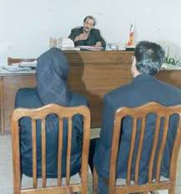
بحث اخلاقی قناعت در خانواده‌ها خصوصاً در نظر جوان‌ها فراموش شده است. و به جای قناعت اسراف و تبذیر قرار گرفته است. در واقع نیازهای کاذب، درخواست‌های غیرواقعی از همسران، به بحث طلاق دامن می زند.

Slide 28
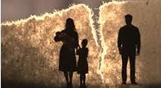
متاسفانه جوانان کمترین توجهی به تناسب فرهنگی نمیکنند. دختر از یک جای دیگر و پسر از جای دیگر، با فرهنگ های کاملاً متفاوت تنها فقط به ازدواج می‌اندیشند، اما بعد از ازدواج می‌بینند از لحاظ فرهنگی با یکدیگر تناسب ندارند و این می‌تواند مشکل‌زا باشد و منجر به طلاق بشود.

Slide 29
پایان

